Slide 1


114學年度 第2學期
普二班級座談會
歡迎各位家長蒞臨
日期：115/3/27

Slide 2

導師自我介紹
(請自行更新)
個人簡介
尊敬的家長們好，我是您孩子本學期的班導師。擁有多年教學經驗，專注於全人教育，相信每位學生都有無限潛能。
本人秉持著愛心、耐心與專業精神，期待與各位家長共同合作，協助孩子們在磐石高中的學習旅程中健康成長、全面發展。

Slide 3



帶班理念
(請自行更新)
關愛每一位學生
啟發學習動機
師生家長協作
理解每位學生的獨特性，給予適當的關懷與尊重，建立信任關係。
培養學生的學習興趣與自主學習能力，引導他們發現知識的樂趣。
與家長保持密切溝通，共同關注學生的成長與發展需求。
我相信透過正向引導、嚴格要求與溫暖支持的平衡，能幫助學生建立健全的人格與優秀的學業表現。期待與各位家長共同協作，為孩子的未來奠定堅實基礎。

Slide 4
歡迎來訪
非常感謝您將孩子送來本校就讀，相信您的選擇是正確的。
孩子在校的學習和生活，需要您的關心，請您多和學校聯繫，我們將竭誠為您服務！
導師連絡資訊：分機 219 (分機、是否留手機、LINE等，請導師自行更正)
01
02
學校總機：03-5223946
教務處分機：211
03
04
學務處分機：219
總務處分機：231
05
06
輔導處分機：280
教官室分機：217、218

Slide 5
114學年度第二學期重要行事曆
日期
重要日程
日期
重要日程
115/03/28
全校健康運動日
115/06/18
夜間輔導結束
115/06/19
週六班結束
115/04/01-02
第一次段考
115/06/26-30
期末考
115/04/03-07
兒童節、清明節、運動會補假
115/6/30
休業式
115/05/12-13
第二次段考
115/7/23
高中部補考
115/06/13
端午節放假
115/7/27-8/14
暑輔開始

Slide 6

陪孩子走一段升學路：
115學年度升學實戰指南
精準定錨強項科目，啟動高二下黃金轉折期

Slide 7
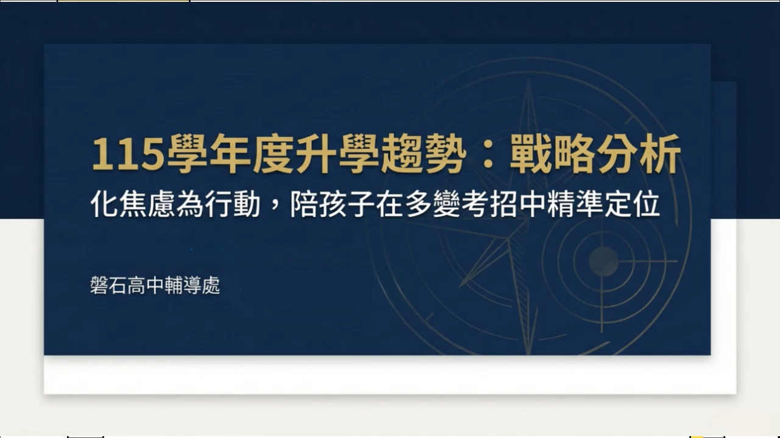

Slide 8

升學資源指南：
選擇未來的智慧工具
為協助學生和家長掌握重要升學資訊，本簡報將介紹十個實用的升學網站，讓您在選擇未來學習道路時能做出明智的決定。

Slide 9
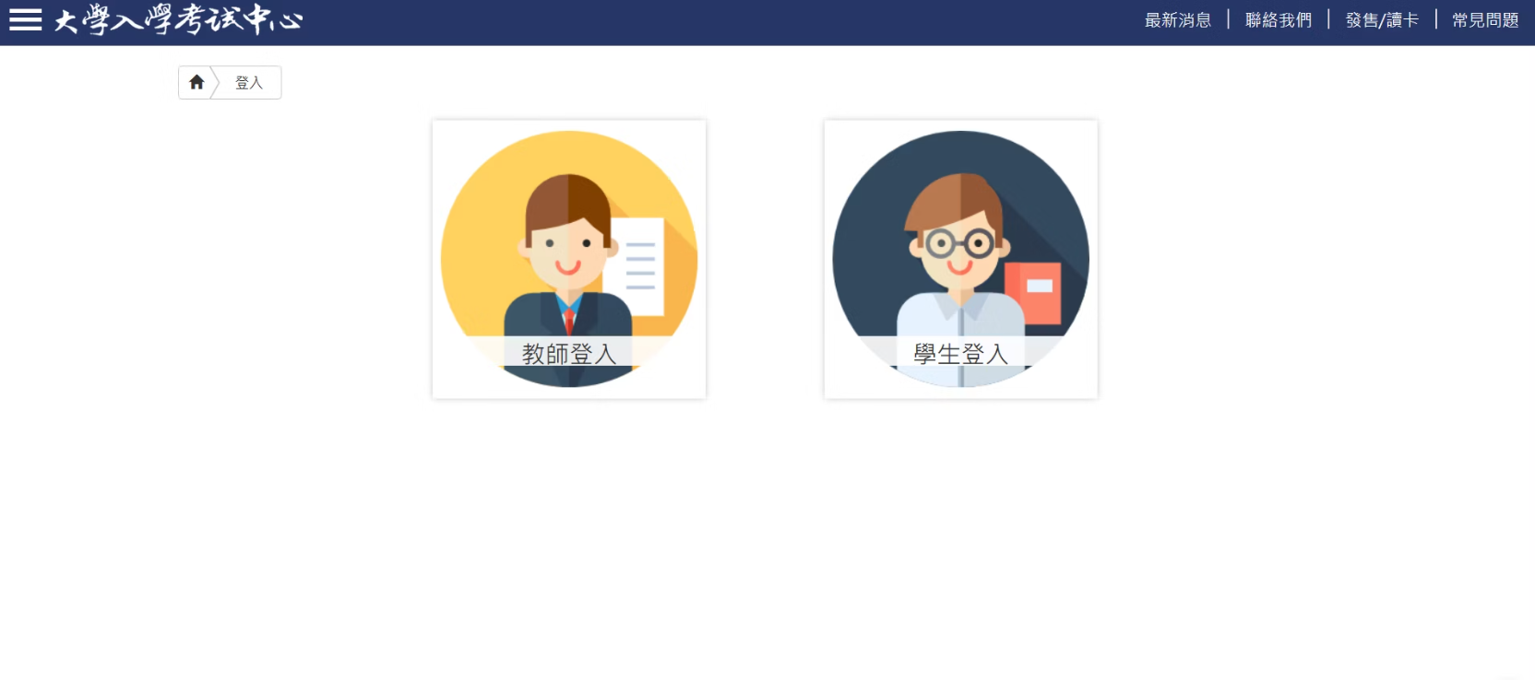
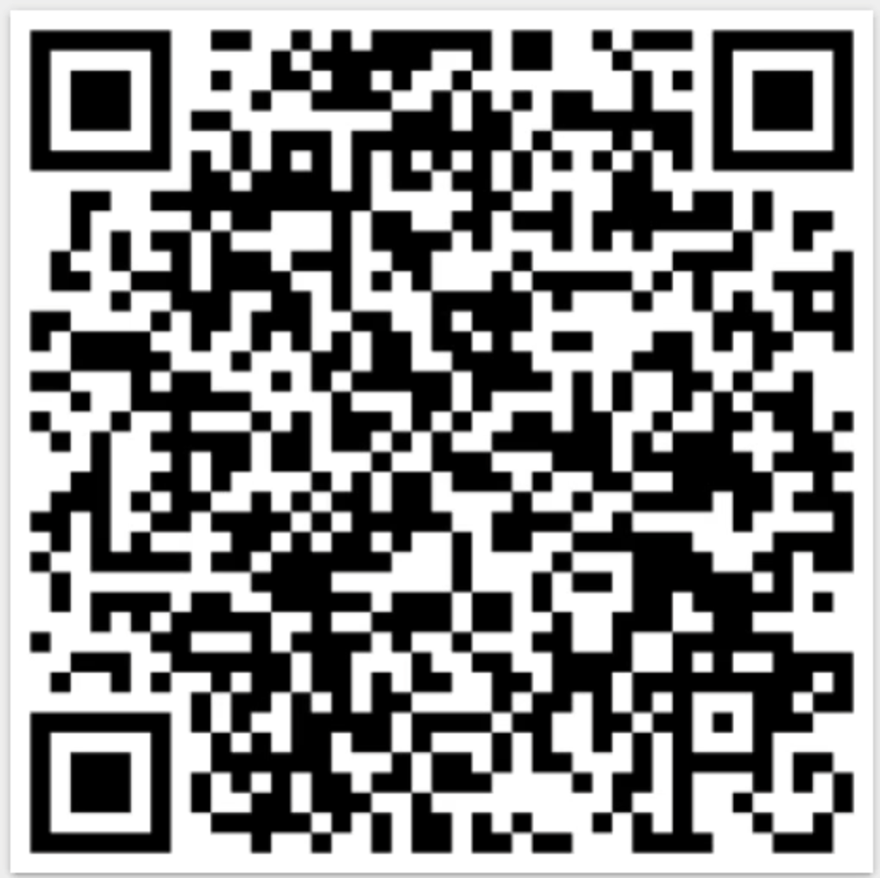
興趣測驗 / 大學學系探索量表 結果查詢
透過專業心理量表評估，了解自己的興趣傾向與適合學系
登入資訊
帳號：身份證字號密碼：Sphs+學號
財團法人大學入學考試中心基金會-心理量表

Slide 10
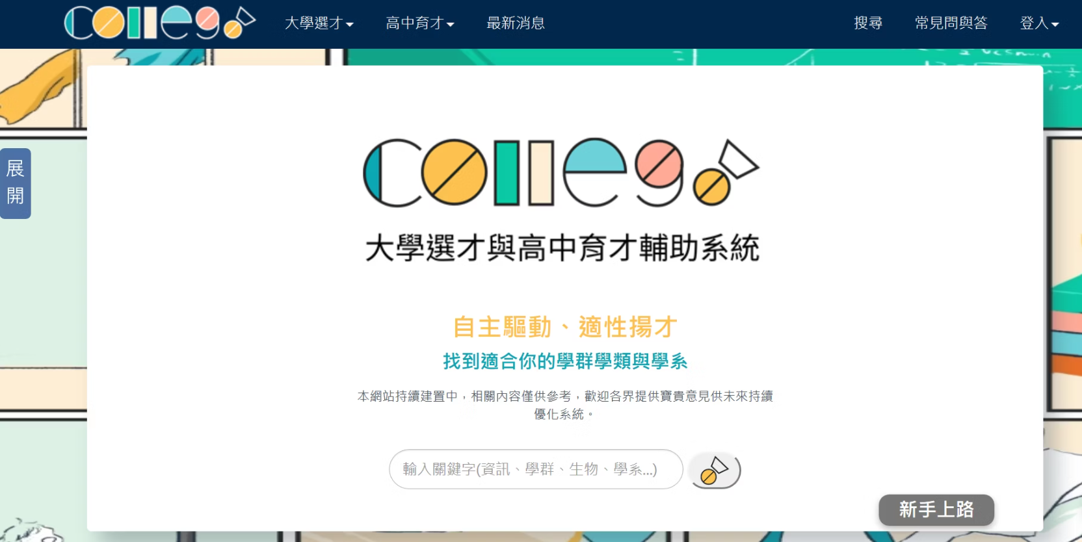
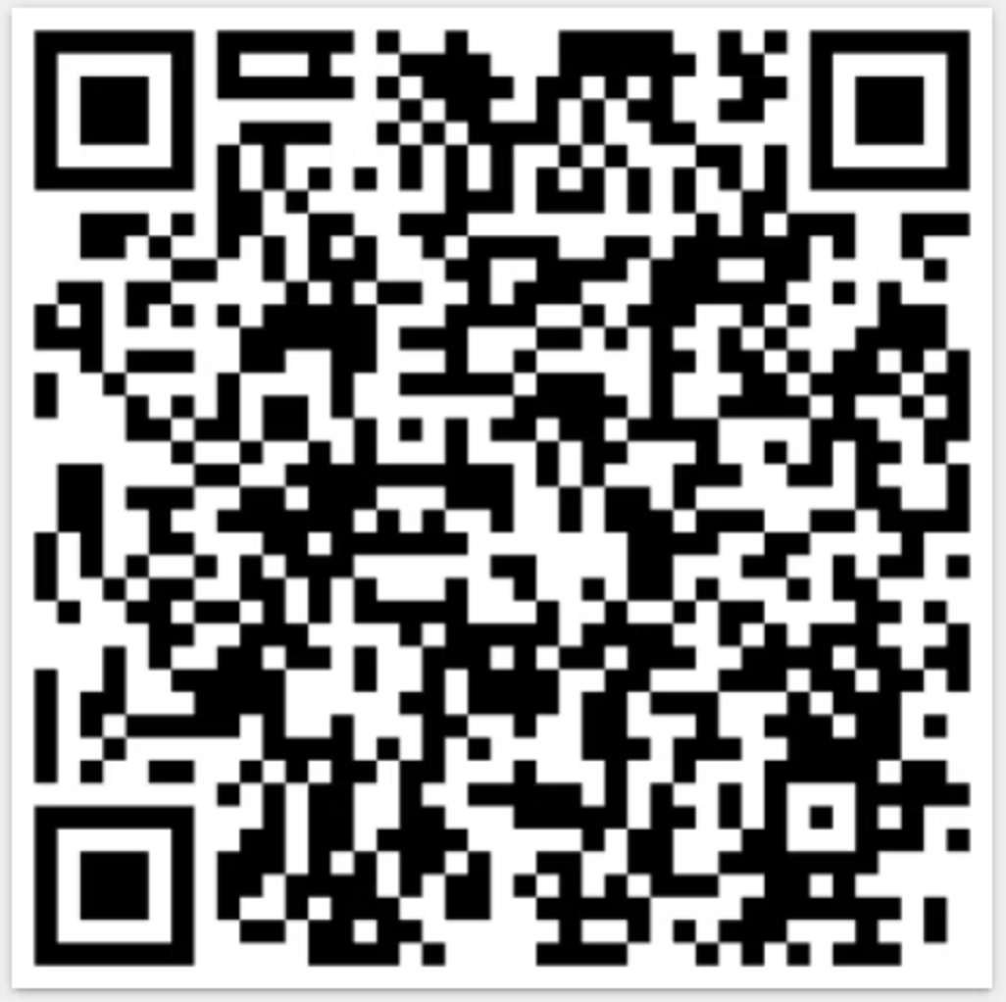
ColleGo－－18學群介紹
全面了解學群特色
探索學系差異
互動式學習資源
ColleGo提供18個學群的詳細介紹，包括課程內容、未來發展方向及適合特質
比較同一學群內不同學系的特色，幫助學生找到最適合自己的專業領域
提供豐富的影片、圖表和說明，讓學生能更立體地認識各學群
ColleGo!

Slide 11
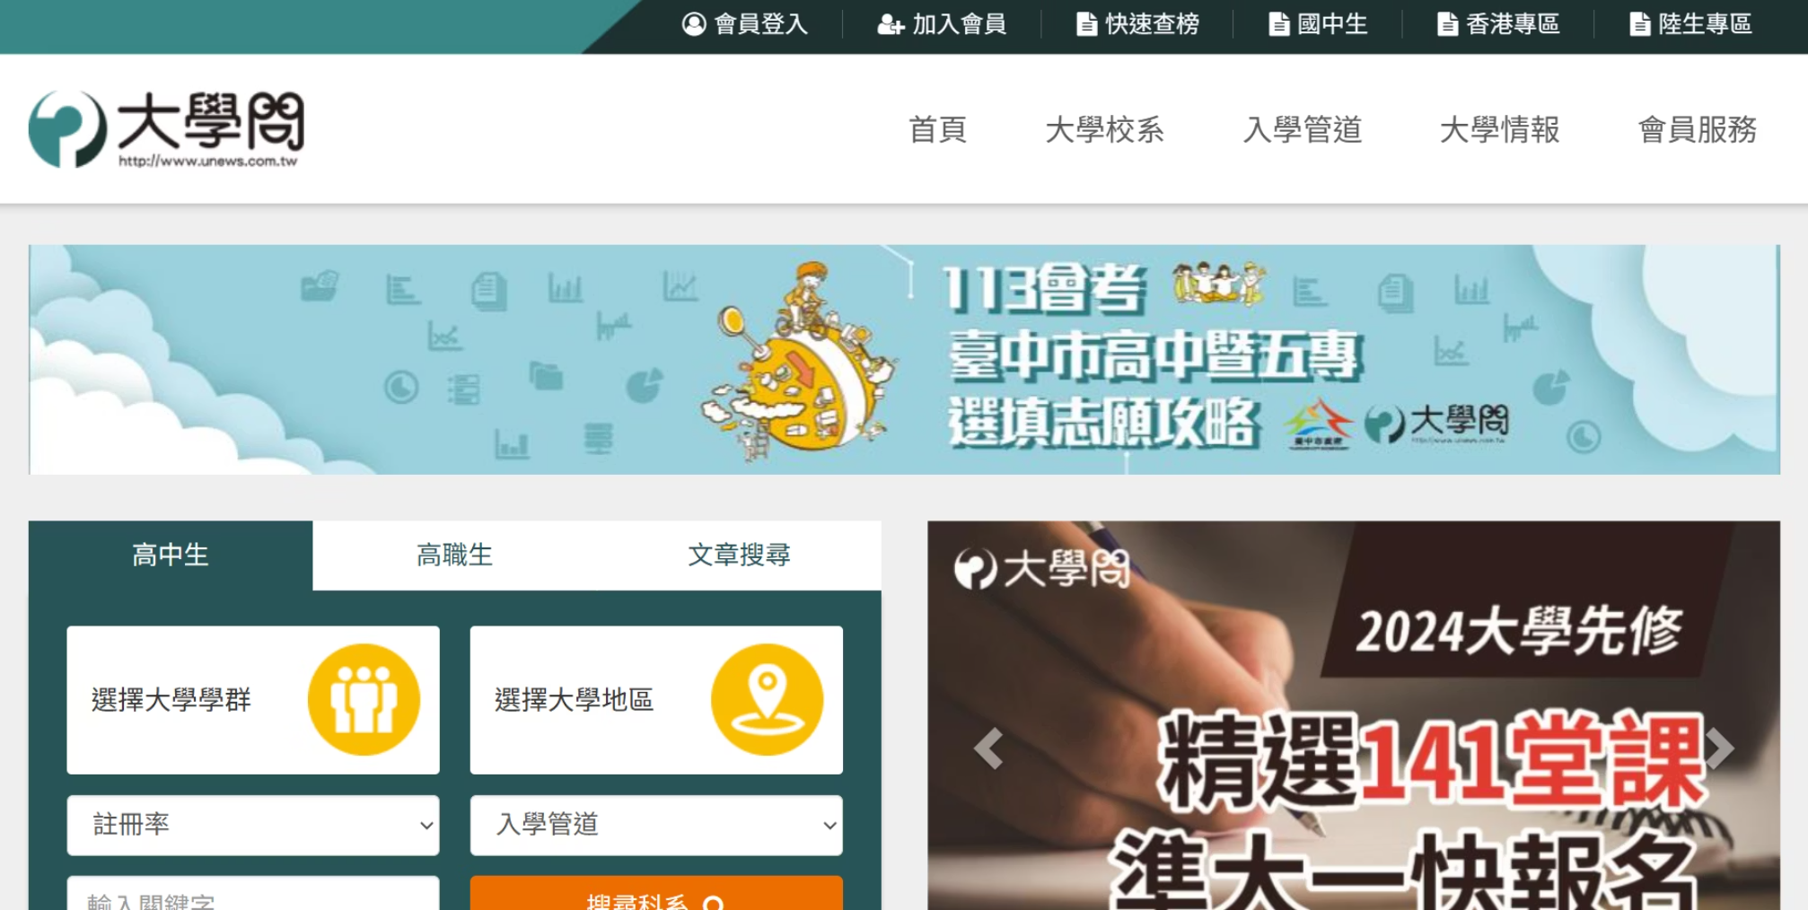


大學問－－考招制度資訊
大學問 - 升大學 找大學問
最新升學制度解析
深入淺出地解釋繁星推薦、申請入學與分發入學等管道的特色與流程
提供第一手升學資訊，包括各校系招生動態、考情分析、選填志願策略等實用內容
大學校系資訊整合
全台各大學校系的招生名額、錄取門檻等重要數據一目了然

Slide 12
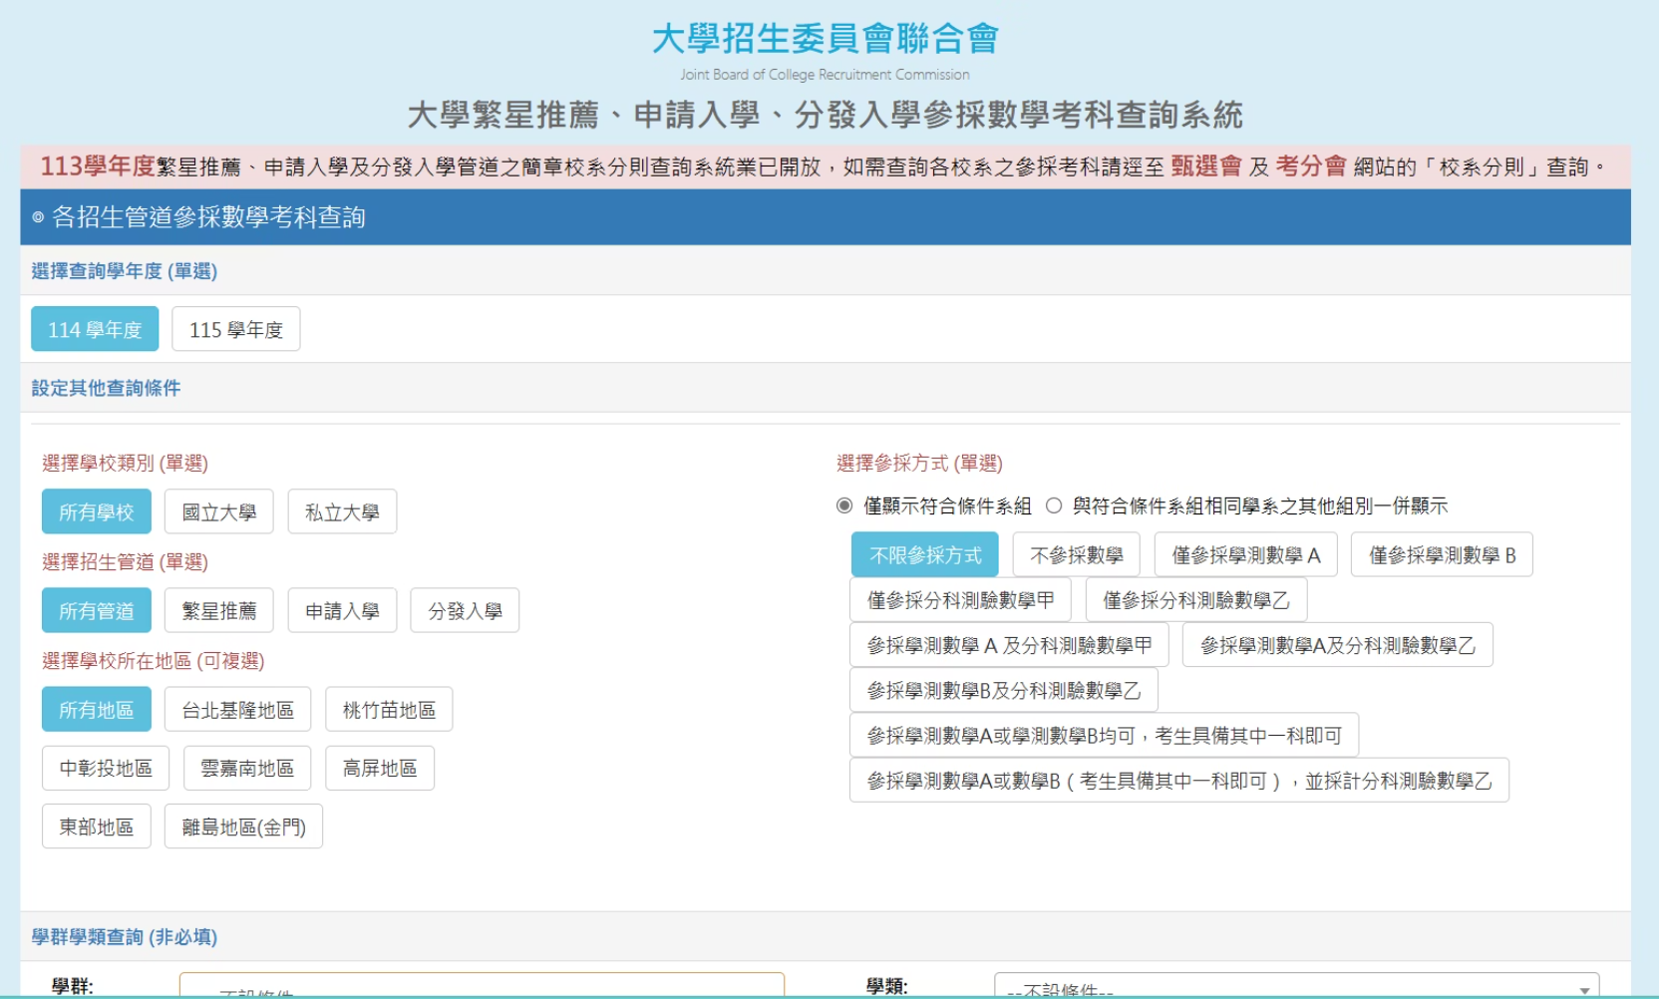
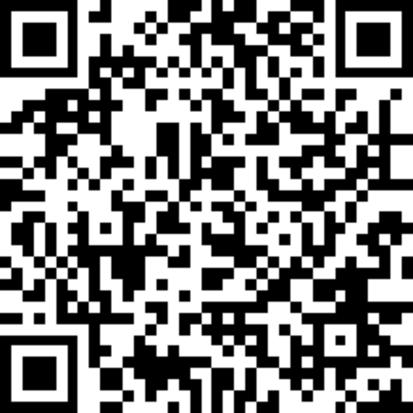
學測數AB/分科數甲乙-參採查詢
功能特色
精確查詢各校系對數學考科的參採要求
按照數學考科類別分類呈現相關校系
提供多種篩選條件，快速找到符合條件的校系
大學繁星推薦、申請入學、分發入學參採數學考科查詢系統

Slide 13



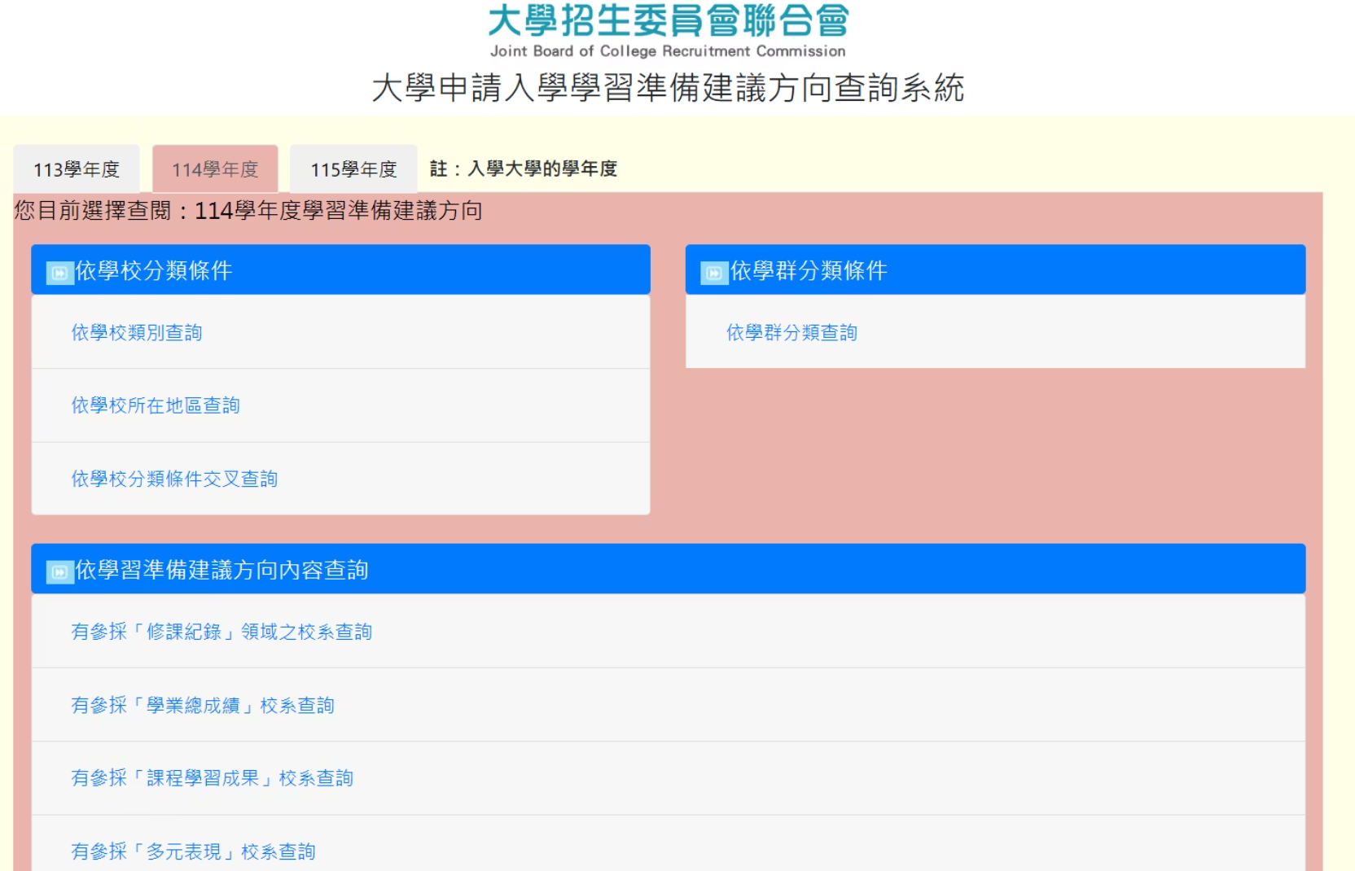
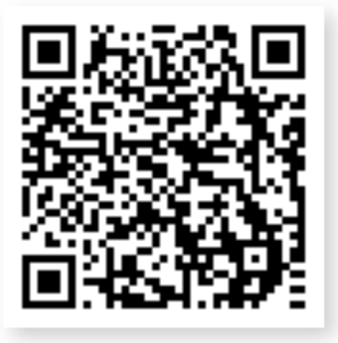
學習歷程參採重點
校系參採項目
學習準備方向
評分標準參考
詳細列出各校系重視的學習歷程項目，包括課程學習成果、多元表現等
提供校系期待的學習準備建議，幫助學生有針對性地發展個人特色
了解各校系如何評分學習歷程，掌握製作檔案的重點與方向
學習準備建議方向查詢-招聯會

Slide 14
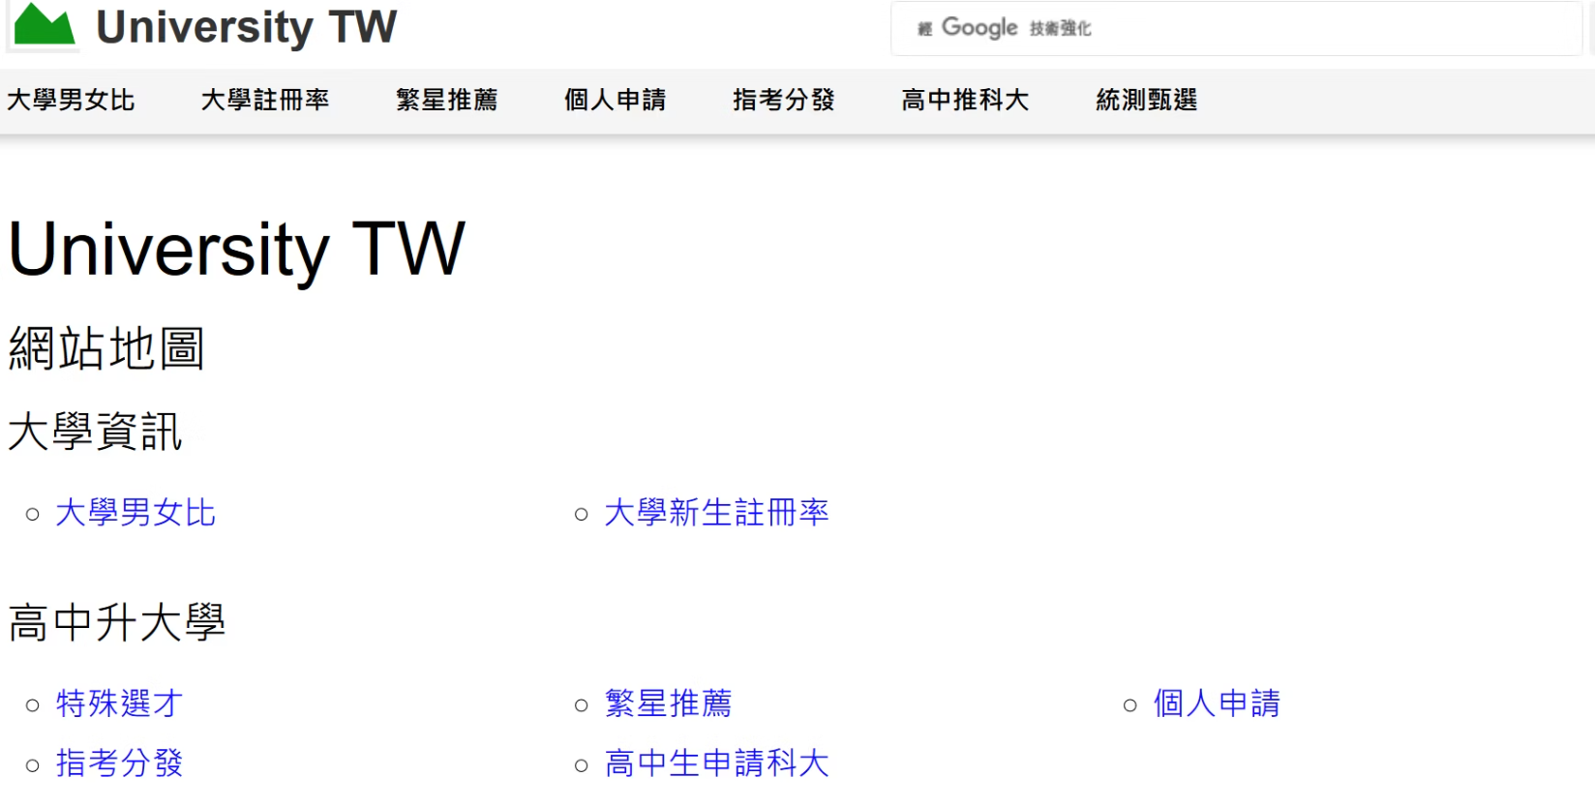

University TW 歷屆成績資料整理
5年+
1000+
特色功能
歷年最低錄取分數趨勢分析
歷屆資料
校系覆蓋
同分參酌順序一目了然
收錄近五年以上的各校系錄取分數與排名變化
涵蓋全台灣上千個大學校系的完整招生資訊
志願序模擬與推薦
University TW

Slide 15
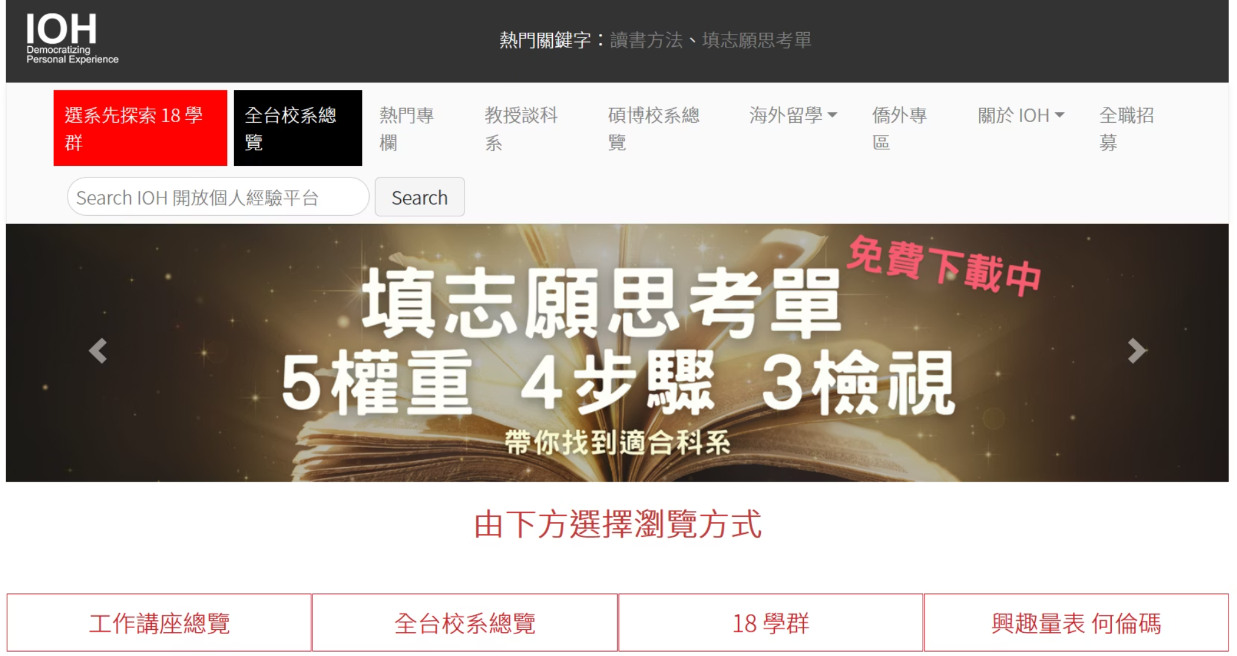
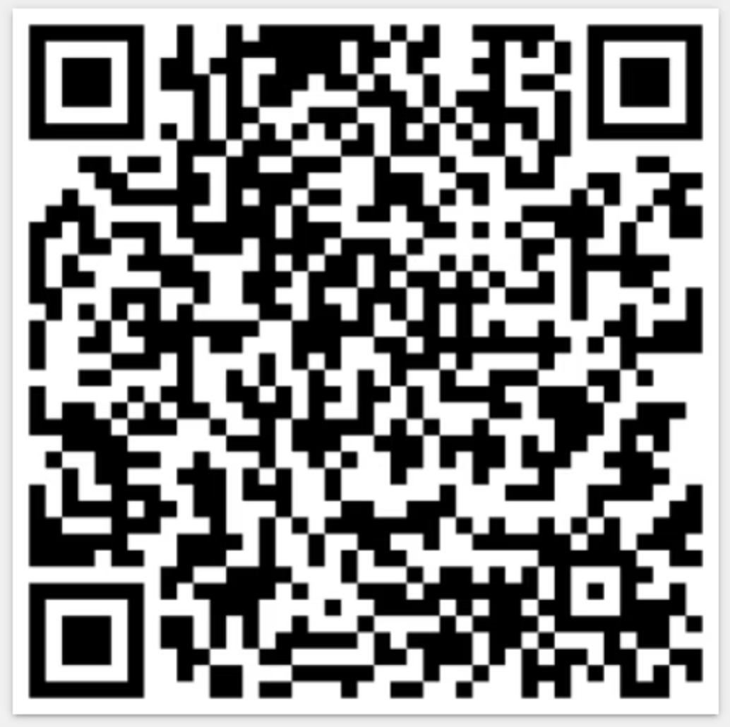

IOH－－學長姐分享選擇這條路可能會發生的事
IOH 開放個人經驗平台
真實學習經驗
生活與實習
來自各大學校系的學長姐分享真實的學習經驗，包括課程難度、教學風格、考試方式等
了解不同學校的校園生活、社團活動、實習機會以及就業出路
超過2,000位學長姐的經驗分享，涵蓋國內外近百所大學的各個科系
選擇指引
提供選擇學校和科系的建議與反思，幫助學生避免常見的選擇錯誤

Slide 16
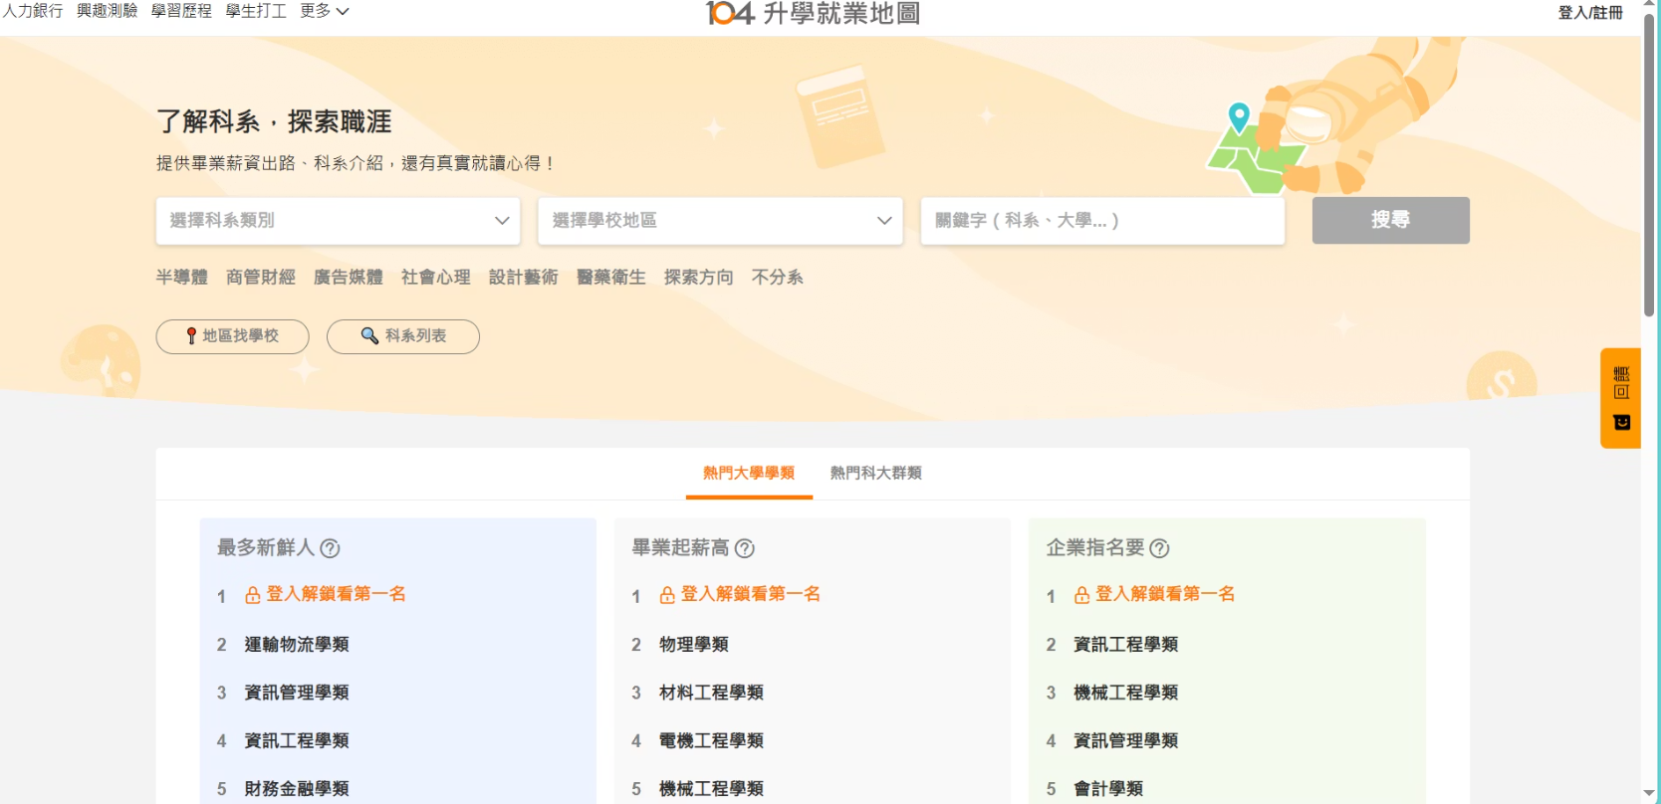
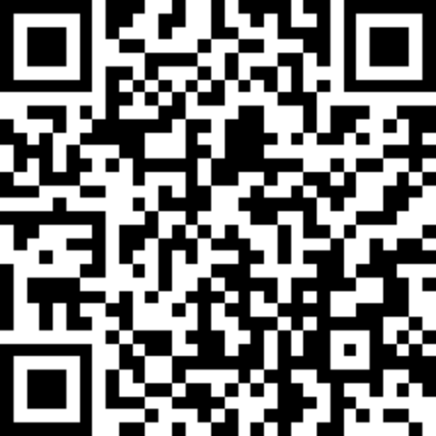
104升學地圖－－畢業後的生活 (薪水工作)
實用數據分析
100%
特色功能
薪資透明度
學系與職業間的關聯性分析
各學系畢業生的起薪、五年後薪資變化一目了然
畢業生職涯發展路徑圖
不同產業的需求趨勢預測
75%
104升學就業地圖－了解畢業出路的第一選擇
就業趨勢
了解各科系畢業生常見的就業方向與產業分布

Slide 17

學習歷程網站介紹
協助您的孩子規劃未來，記錄成長足跡

Slide 18
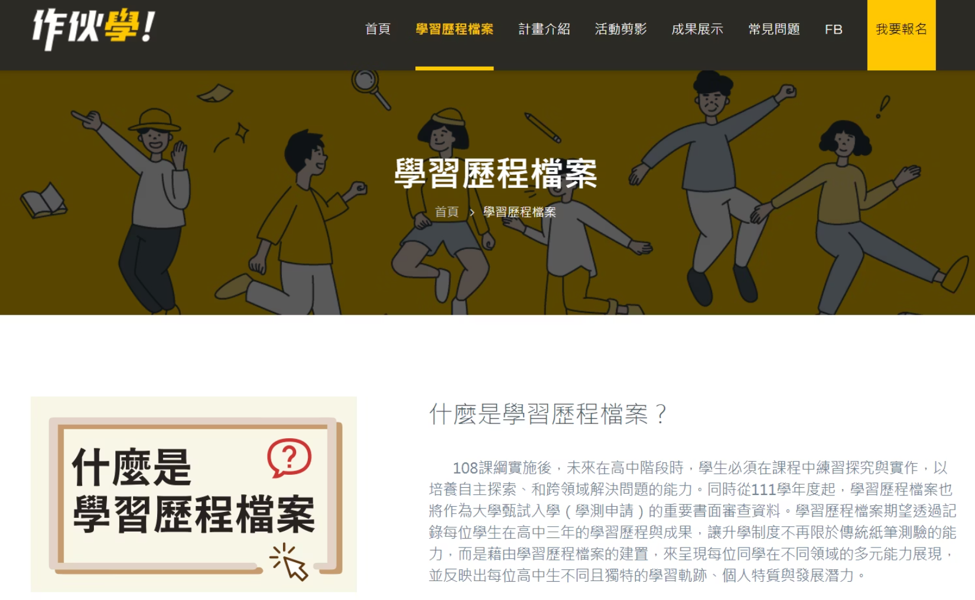

作伙學！－－學檔介紹、成果展示
作伙學平台提供學生完整的學習歷程檔案建置功能
系統化整理學習成果，展現孩子的成長軌跡
作伙學官方網站 (108epo.com)

Slide 19
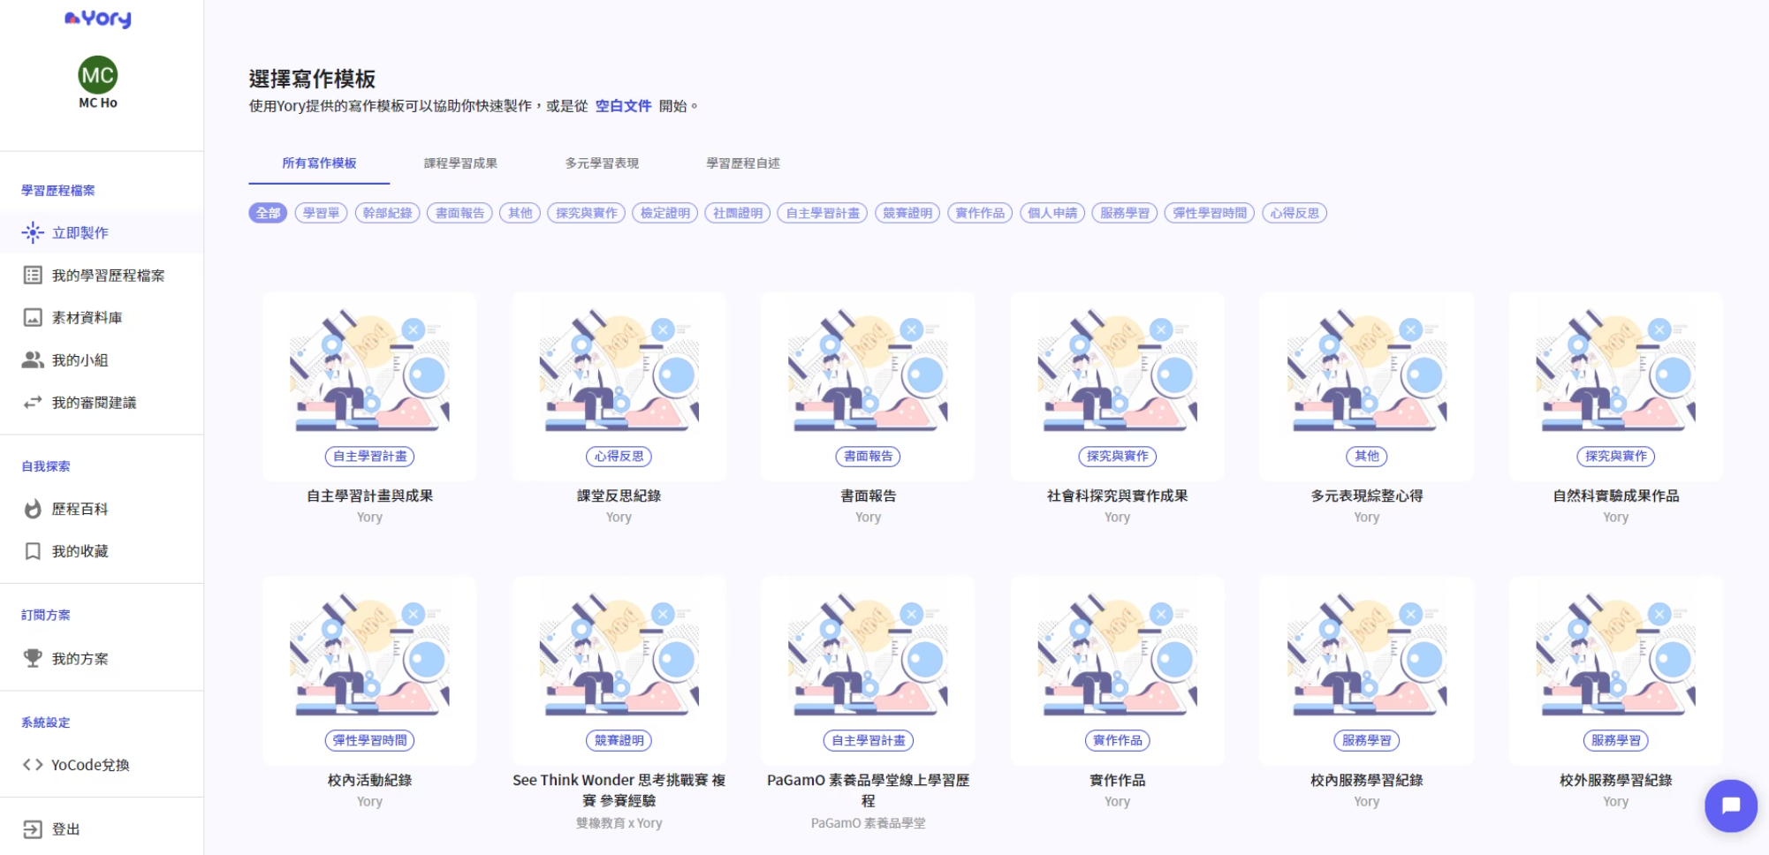

Yory優歷－－學檔模板參考
只需註冊即可免費使用，不一定要花錢買方案
提供多種精美模板，讓孩子的學習歷程更具吸引力
首頁｜Yory優歷

Slide 20
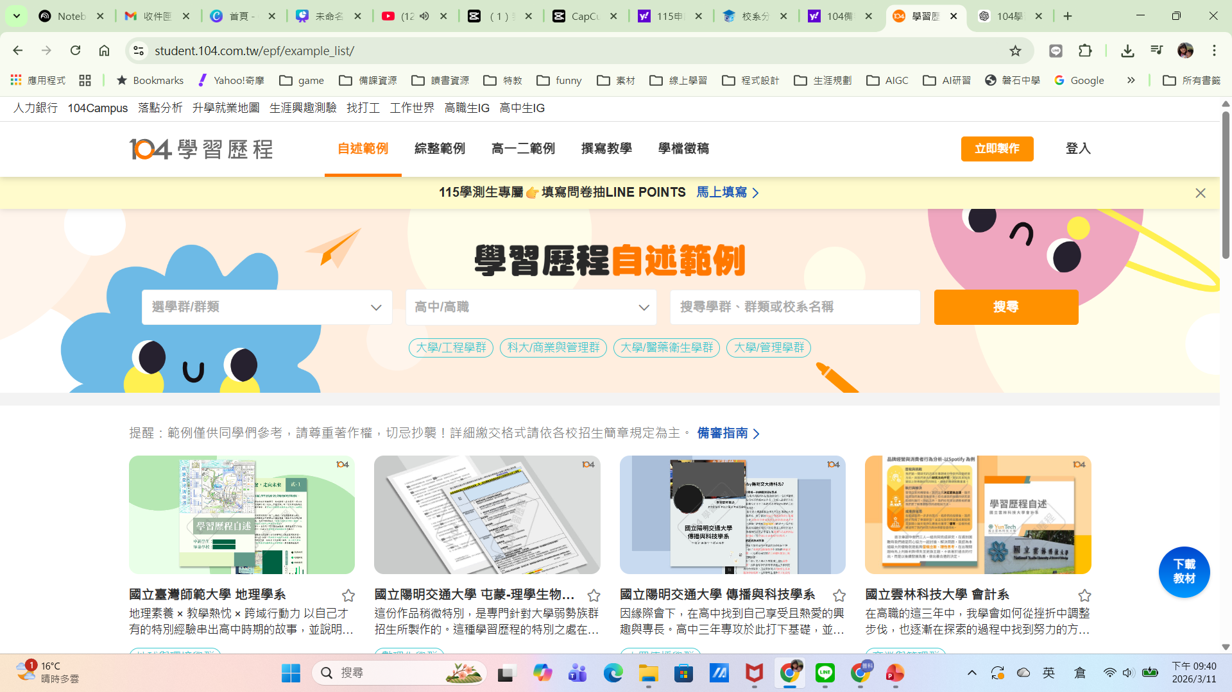
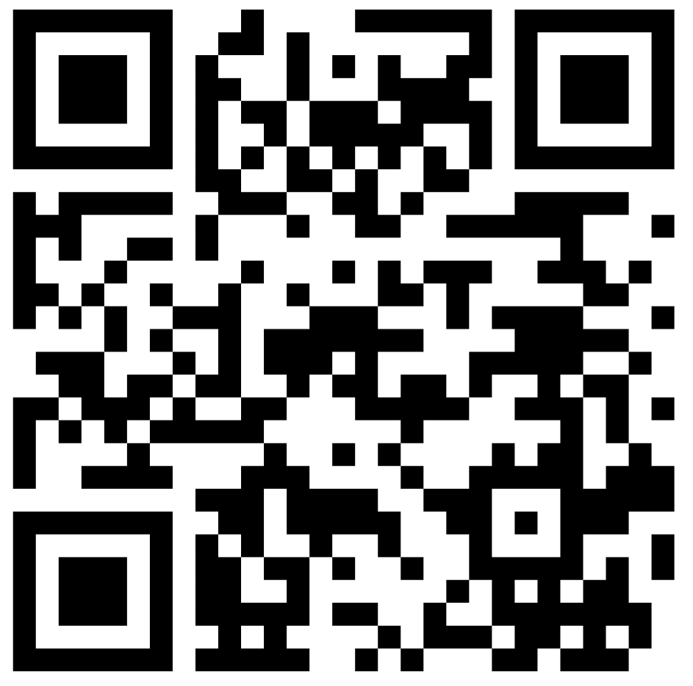
104學習歷程－－學習歷程檔案與備審資料的範例與教學。
學生可以在網站上看到各個科系的學習歷程自述、多元表現綜整等範例，
幫助自己了解大學教授期待看到什麼內容。
提供許多範例，看範例，找靈感。
首頁｜104學習歷程

Slide 21

親職日-家庭教育宣導
教養孩童，使他走當行的道，
就是到老他也不偏離。（箴言22：6）

Slide 22

主題：學習歷程怎麼學？家長如何成為支持者
您的參與與支持，是孩子探索未來最堅實的後盾。
這部影片由知名 YouTuber JR Lee 分享，以更貼近年輕人與家長的視角，解釋學習歷程的核心不在於「完美」，而在於「過程」。
學檔不是成績單
展現孩子在學科之外的獨特光芒。
重點在於「學習動機」與「自我探索」。
誠實勝過美編
紀錄下挫折與成長，才是最動人的故事。
教授更看重「真實的體悟」而非精美的設計。
定期紀錄與對話
利用假日與孩子聊聊這學期的收穫。
檔案是高中三年的長跑紀錄。
放手不放任：陪伴孩子走過 108 課綱的生涯路。

Slide 23
主題：學習歷程怎麼學？家長如何成為支持者
您的參與與支持，是孩子探索未來最堅實的後盾。
您可以扮演的角色
傾聽者：聽孩子分享學習過程中的喜悅與挑戰
支持者：鼓勵孩子參加感興趣的講座或活動
記錄者：協助孩子蒐集生活中的特殊經歷材料
請盡量避免
代寫：避免代為操刀，守住孩子的誠信與成長
過度追求：不強求證照或獎狀，重視內在質變
忽視：不要到高三才開始關心檔案的累積

Slide 24

免
費
線
上
講
座
歡迎家長
踴躍參加

Slide 25
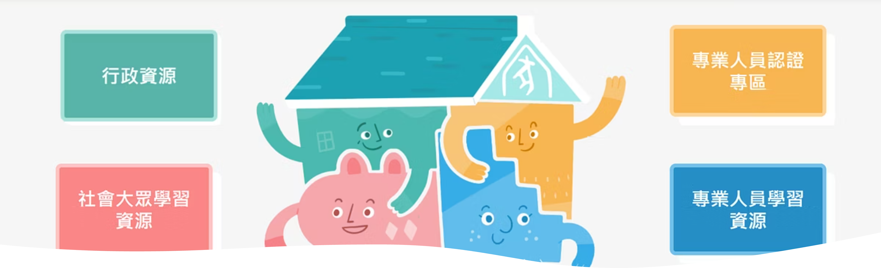
教育部家庭教育網資源
豐富的親職教育資源，協助家長面對教養挑戰
網站連結：familyedu.moe.gov.tw

Slide 26
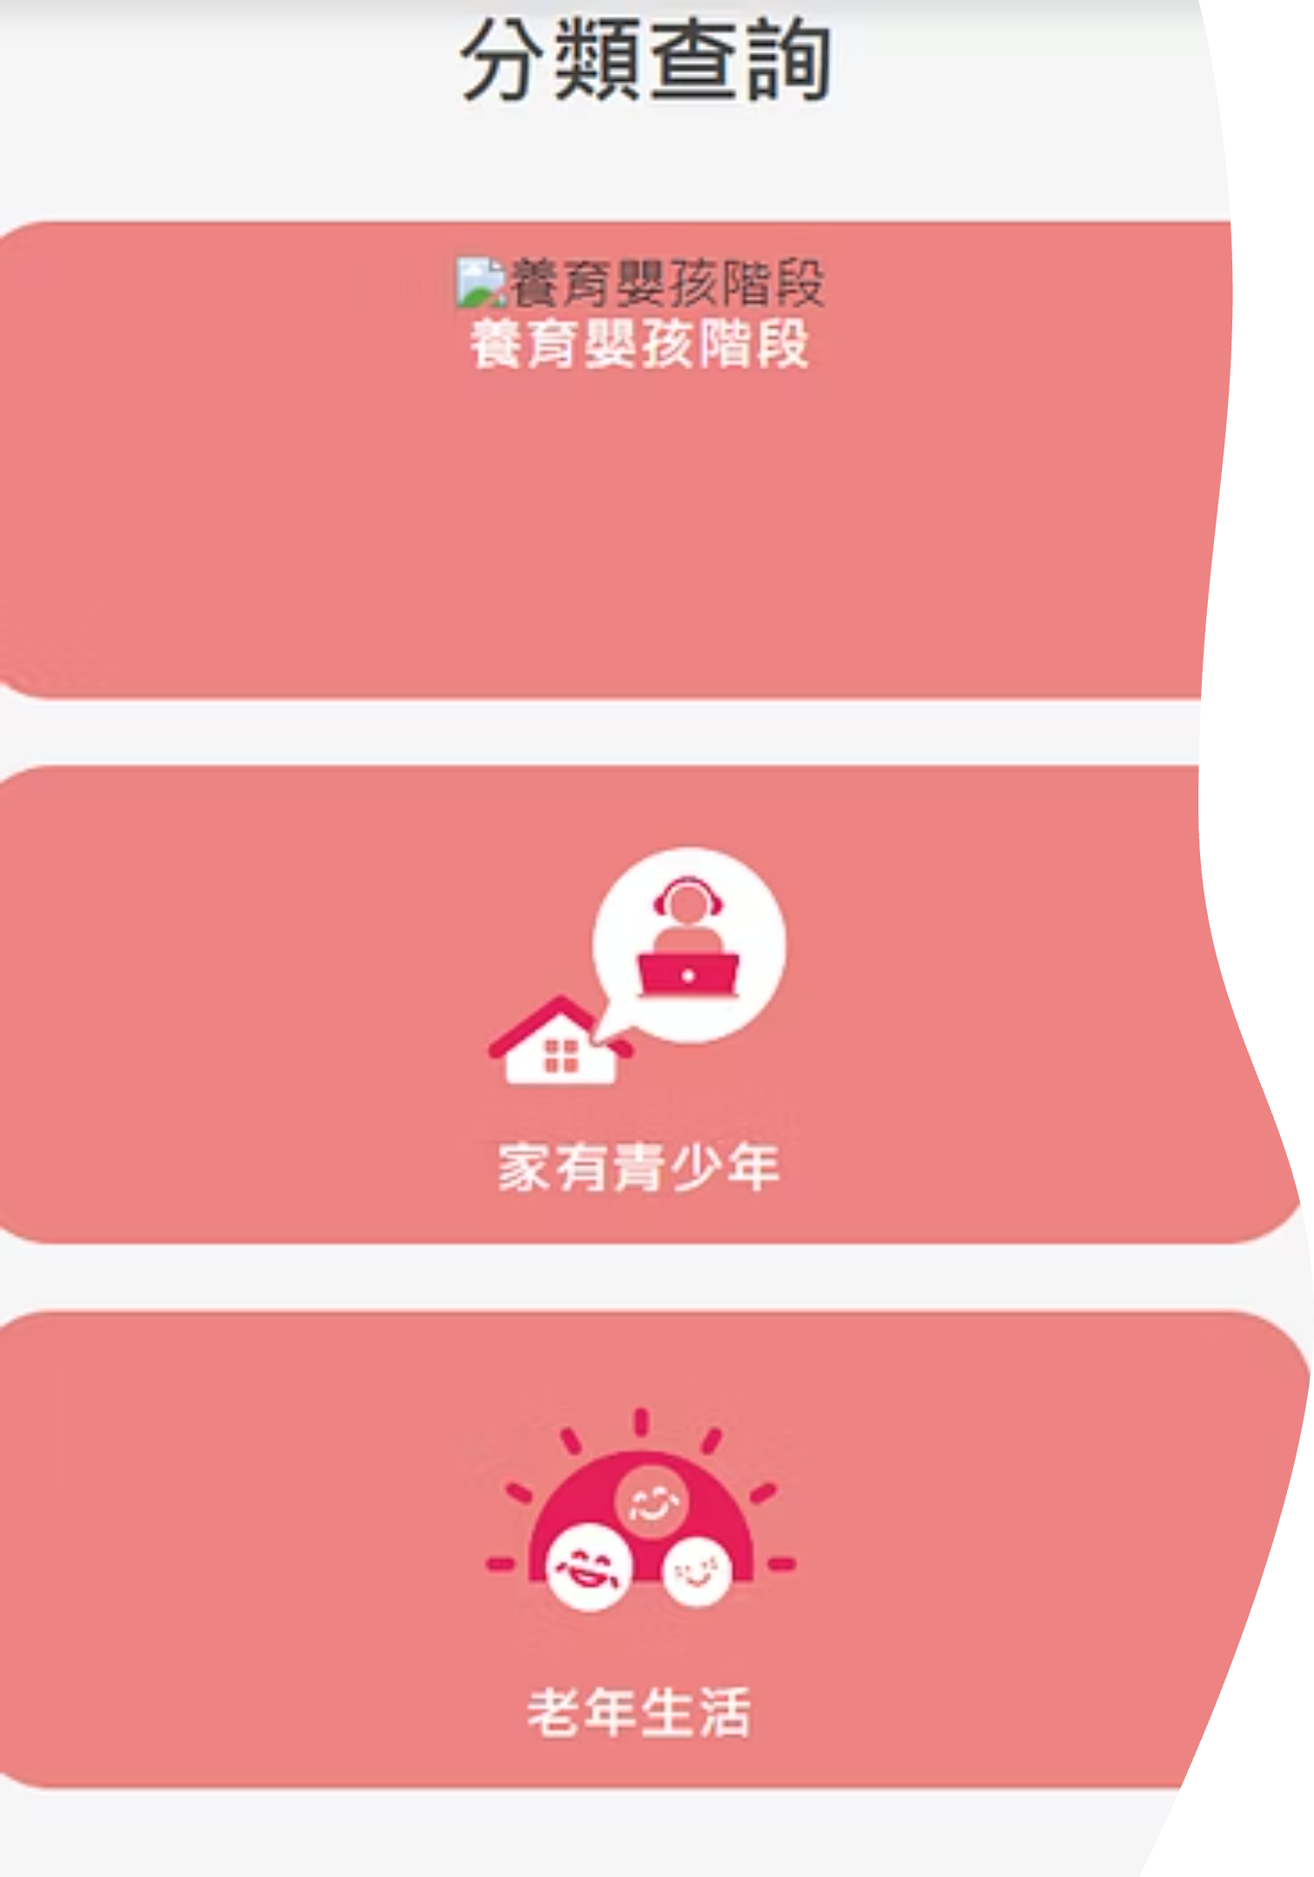
網站資源一覽
法規事項
家庭教育相關法規與政策參考
家庭教育專欄
專家撰寫的教養知識與策略
親職教養資源
實用的教養工具與方法
出版資源
書籍、手冊與多媒體教材
家長可善加利用這些資源，強化親子關係與教養技巧

Slide 27

感謝您的蒞臨
讓我們的用心
成就您孩子的未來

